Slide 1
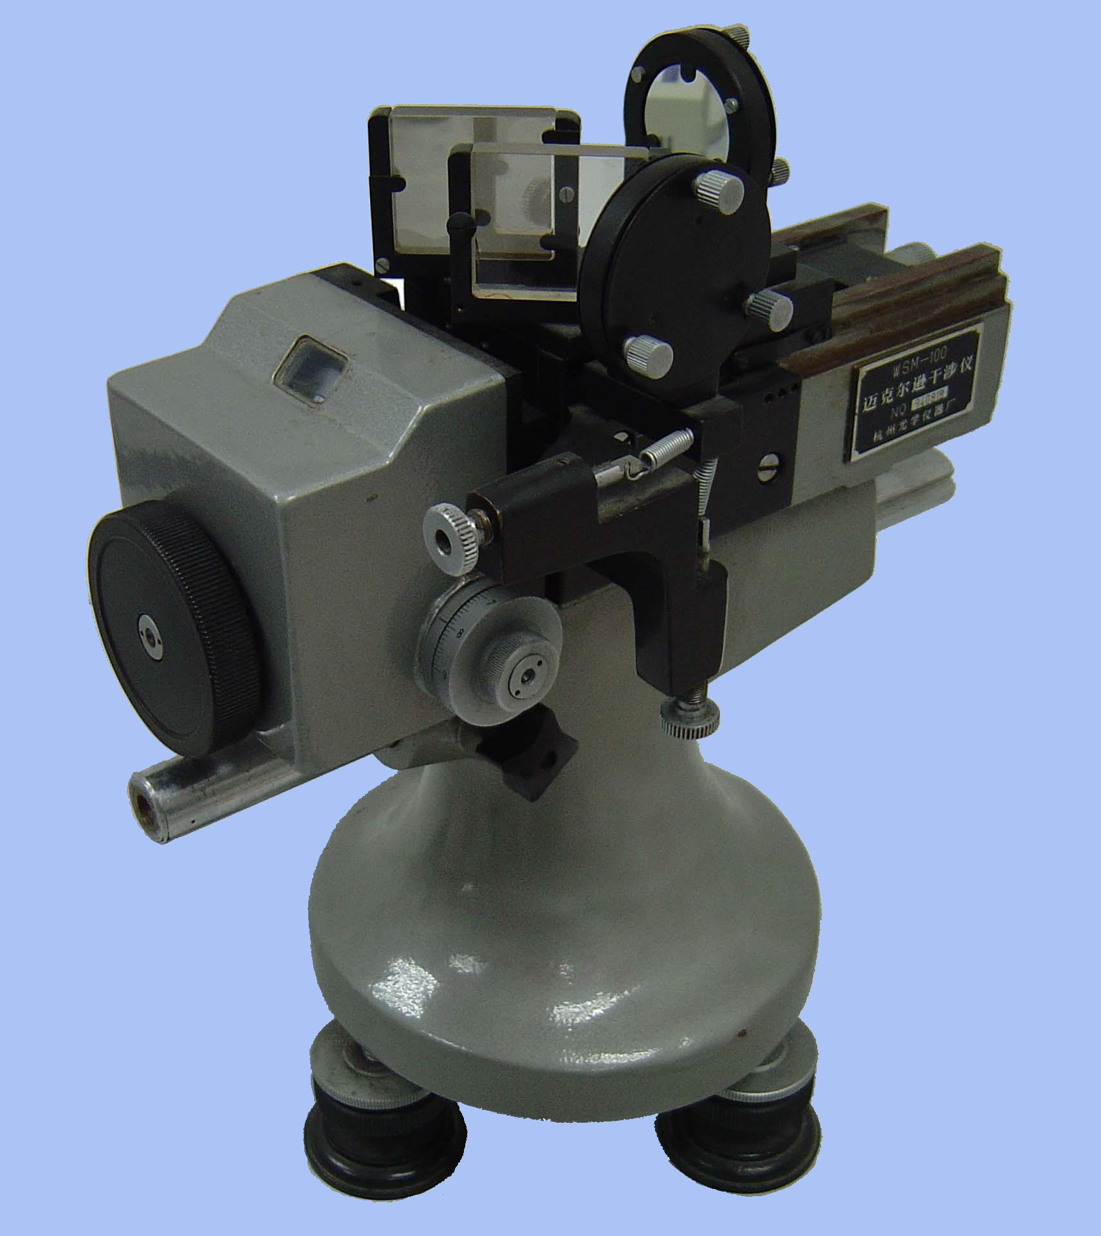
迈克尔逊干涉仪

Slide 2
实验目的
1.了解迈克尔逊干涉仪的结构和工作原理，掌握其 调整方法
2.学会用迈克尔逊干涉仪观察非定域干涉、等倾干涉、等厚干涉及白光干涉现象
3.学会用迈克尔逊干涉仪测He-Ne激光波长波长

Slide 3
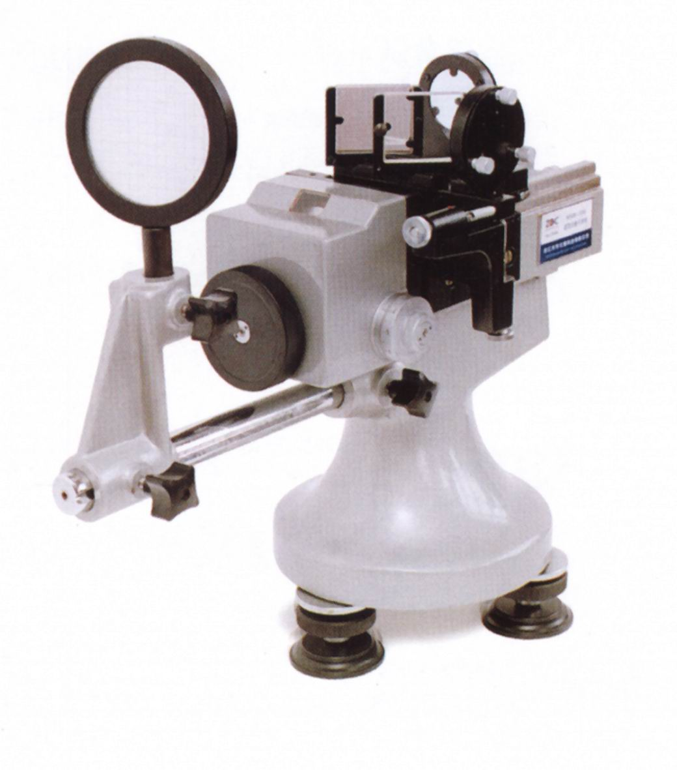
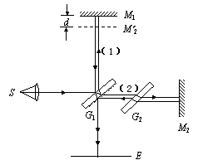
实验仪器
结构；光路；补偿板；两反射镜方位调节、动镜位置变化及读数

Slide 4
迈克尔逊干涉仪原理图
d
1
2
半透半
反膜
2’
1’
补偿板
迈克耳逊干涉仪产生的干涉，与M1 、M2′之间的空气薄膜产生的干涉一样。

Slide 5
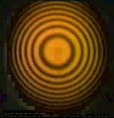
二. 实验原理
S₁
2d
S₂
1、M2通过G1形成像M2’
2、S通过G1形成像S’
M₁
3、S’通过M1形成像S1
d
M₂'
M₂
4、S’通过M2’形成像S2
L
5、得到相干光源S1和S2，在空间发生干涉，形成双叶双曲面族。
S
G₁
G₂
S'
R
A

Slide 6
S₁
光程差为：
2d
θ
S₂
M₁
由于L>>d,将上式按级数展开，并略去高阶无穷小项，可得：
d
M₂'
M₂
L
S
G₁
G₂
（明纹）
=
（暗纹）
R
A
O
E

Slide 7
S₁
若中心处（ =0）为明条纹，
则：
若改变光程差，使中心仍为明条纹，
则：
那么可得：
由此可见:只要测出干涉仪中M₁移动的距离∆d,并数出相应的“吞吐”环数∆k,就可求出λ.
2d
θ
S₂
M₁
d
M₂'
M₂
L
S
G₁
G₂
S'
R
A
O
Notes:
增加d，则k增加，级次增加，中心冒出，中心级次高，外围级次低。

Slide 8
条纹特点
1、θ越小，级次越大，θ=0时级次最高。
2、d增加时条纹涌出，d减小时条纹淹没。针对i=0的中央条纹，当d增加（减小）半个波长时，便有一个条纹涌出（淹没）。设涌出或淹没的条纹数∆k，则λ=2Δd/∆k.
3、d增大时条纹变细变密，d减小时条纹变粗变疏。

Slide 9
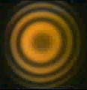
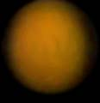






Slide 10
定域干涉 与 非定域干涉
*定域就是某个一定的区域．非定域就是空间任何区域．
*两个单色相干点光源在空间任意一点相遇，总有一确定的光程差，从而产生一定的强度分布，并能观察到清晰的干涉条纹，这种干涉称为非定域干涉．
*在扩展光源的情况下，在空间任意一点，由光源上不同点源出发的，到达该点并产生双光束干涉的两支相干光的光程差不同，在光程差变化大于四分之一波长的区域观察不到干涉条纹，小于四分之一波长的区域，尽管采用了扩展光源，仍可观察到清晰干涉条纹．这种干涉称为定域干涉。可观察到清晰干涉条纹的区域称为定域区．

Slide 11
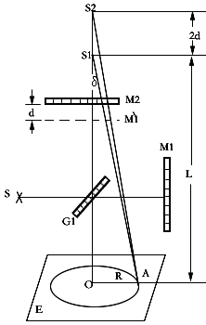
干涉讨论——非定域等倾干涉
一个点光源S发出的光束经干涉仪M₁＇和M₂反射后，相当于由两个虚光源S₁和S₂发出的相干光束，S₁和S₂间的距离为M₁＇和M₂间距两倍，将观察屏放入光场叠加区的任何位置处，都可观察到干涉条纹，这种条纹称为非定域干涉条纹。

Slide 12
干涉讨论——定域等倾干涉
用面光源照射，当 ∥ 时，被 、 反射的两束光互相平行，若用透镜接收这两束光，则这两束光在透镜的焦平面上相遇发生干涉，其光程差为：
C
M₁
d
θ
M₂'
A
B
θ
D
1
2
S
由此可知：在d一定时，倾角相同的入射光束，对应同一级干涉条纹，因此称为等倾干涉，倾角相同的光在透镜的焦平面上对应同一干涉圆环，因此其干涉条纹为一组同心圆。用聚焦于无穷远的眼睛直接观察或放置一会聚透镜，在其后焦平面上用观察屏可观察到等倾干涉条纹，

Slide 13
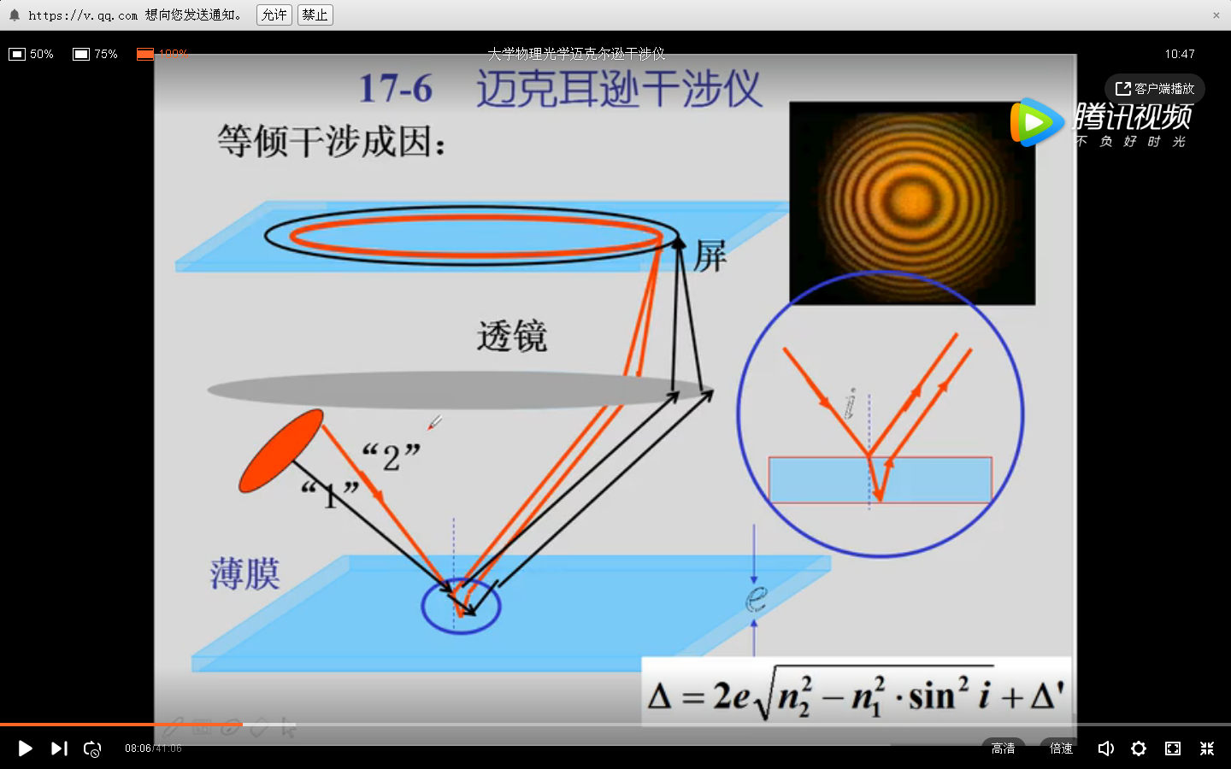
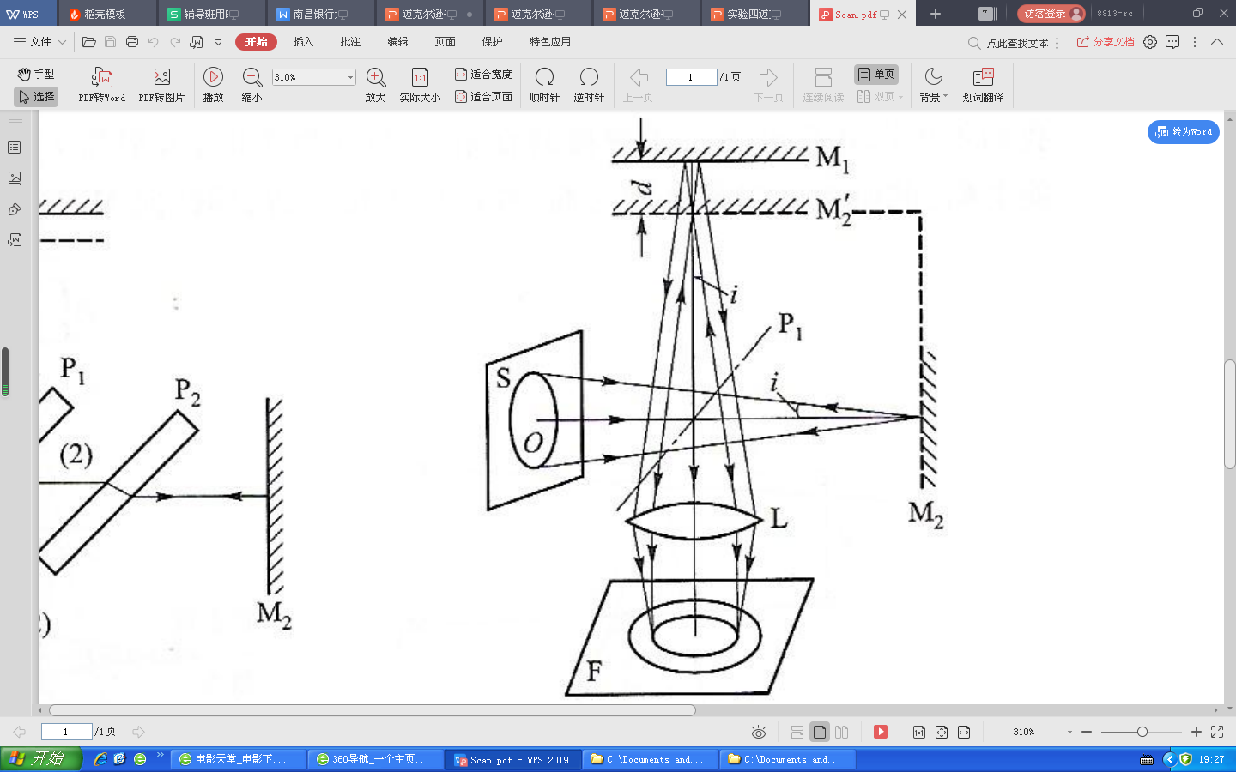
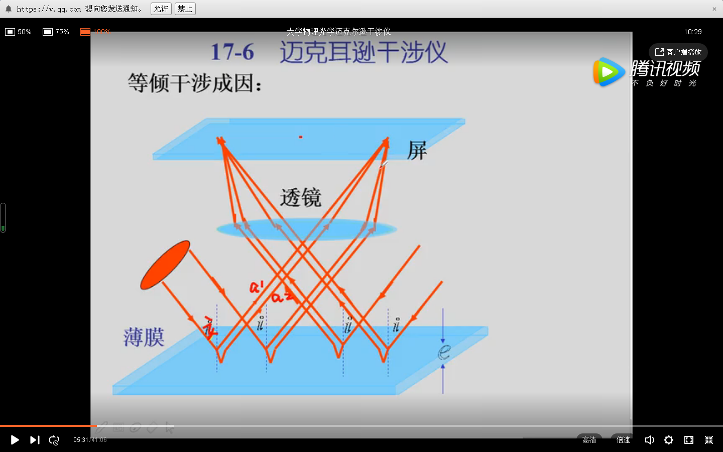

Slide 14
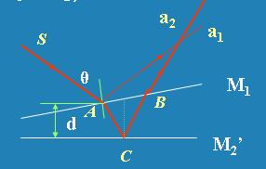
干涉讨论——定域等厚干涉
若上下底面不平行，用面光源照射，光线经上下表面反射后得到的一对相干光a1与a2，将不再平行，如图。设某处膜的厚度为d,如果入射角θ以及的夹角α都很小时，两束相干光的光程差δ为
干涉条纹沿等厚线分布，故称为等厚干涉。θ很小时，δ=2d，干涉图样是等距离分布的明暗相间的直条纹；离中央条纹较远处， 影响较大，条纹弯曲凸向两镜面交线的方向，离交线越远，条纹越弯曲。

Slide 15
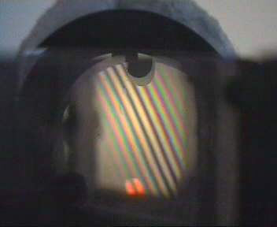
干涉讨论——白光干涉
如果面光源是白光，由于等厚条纹的间隔随波长增加而增加。各种波长，也就是各种颜色的光在离开交线稍远处便迭加得根本观察不到干涉现象，但在交线附近我们可以看到色散后的美丽条纹，稍远一些便看不清条纹了。

Slide 16
干涉讨论——干涉图样
在迈克耳逊干涉仪中，由M₁、M₂反射出来的光是两束相干光，M₁和M₂可看作是两个相干光源，因此在迈克耳孙干涉仪中可观察到：
（1）点光源产生的非定域干涉条纹。
（2）面光源等倾干涉条纹。
（3）面光源等厚干涉条纹。

Slide 17
非定域干涉、等倾干涉、等厚干涉条纹的区别
 | 条件 | 干涉条纹位置 | 观察
非定域干涉 (等倾干涉) | 点光源照射 | 相遇空间的任何地方 | 观察屏
定域干涉 (等倾干涉) | 1、面光源照射 2、 // | 无穷远 | 用透镜或聚焦无穷远的眼睛观察
定域干涉 (等厚干涉) | 1、面光源照射 2、 与 有很小夹角 | 镜面附近 | 用眼睛向镜面附近观察

Slide 18
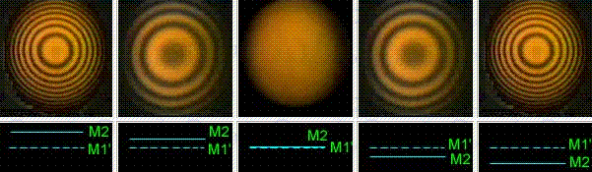
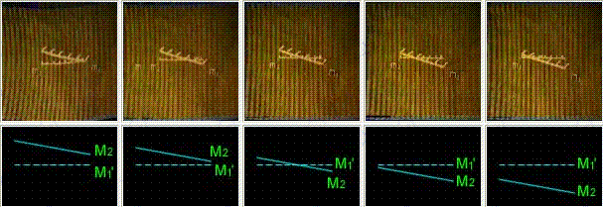
等
倾
干
涉
条
纹
等
厚
干
涉
条
纹
在扩展光源照明下，如果 M₁与 M₂′ 的距离增加，则条纹将偏离等厚线，发生弯曲，弯曲的方向是凸向楔棱一边，同时条纹可见度下降。

Slide 19
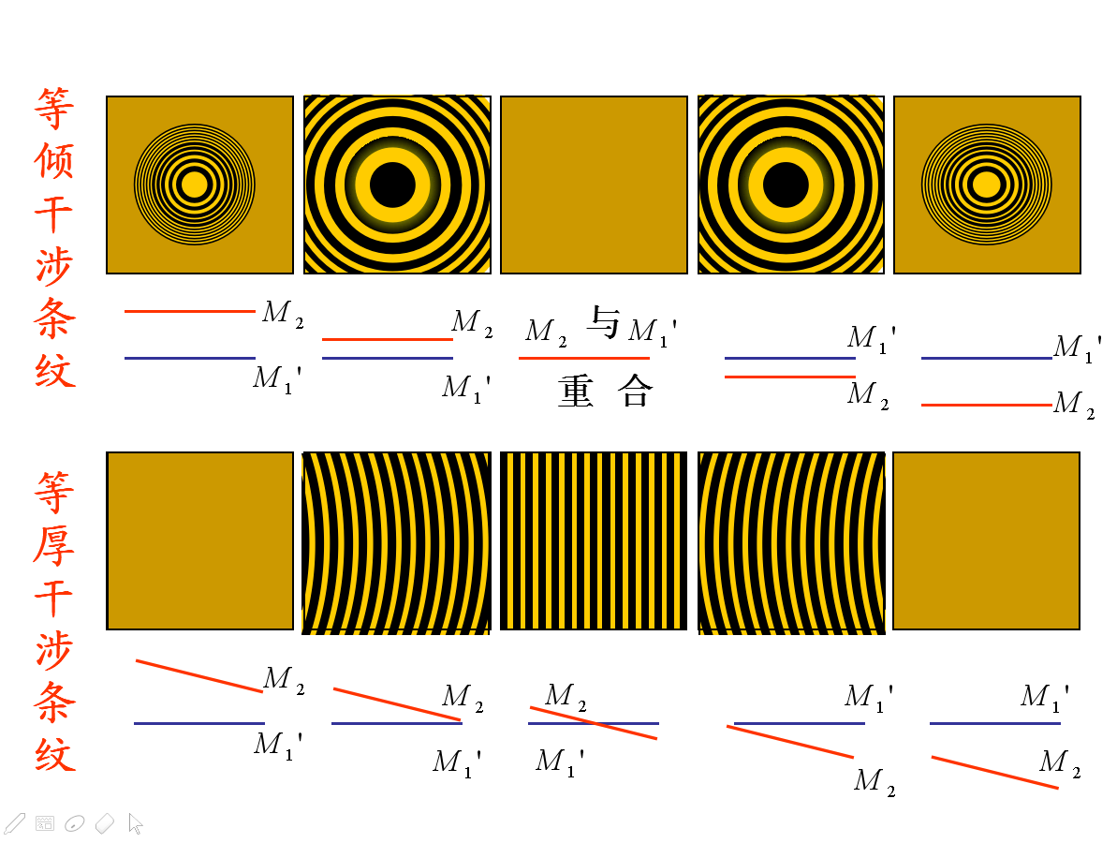
在扩展光源照明下，如果 M₁与 M₂′ 的距离增加，则条纹将偏离等厚线，发生弯曲，弯曲的方向是凸向楔棱一边，同时条纹可见度下降。

Slide 20
1、如果光源是点光源，则产生非定域干涉
2、如果光源是扩展光源，则产生定域干涉
3、如果两个平面镜严格垂直，即空气膜厚度处
处相等，则形成等倾干涉条纹------同心圆环。
4、如果两个平面镜稍有倾斜，即空气膜为一个
空气劈尖，则形成等厚干涉条纹------直条纹。
5、如果利用扩展白光源，则可以看到彩色条纹。

Slide 21
相干性问题（时间相干性）
相干性是光源相干程度的一个描述.为简单起见, 以入射角i = 0 作为例子, 讨论相距为d 的薄膜上、下两表面反射光的干涉情况.这时两束光的光程差L = 2 d , 干涉条纹清晰.当d 增加某一数值d′后, 原有的干涉条纹变成一片模糊, 2 d′就叫作相干长度, 用L_{m} 表示.相干长度除以光速c, 是光走过这段长度所需的时间, 称为相干时间。

Slide 22
迈克耳逊干涉仪的调节
1、光源的调节
放置好激光使光源和分光板G1、补偿板G2及反射镜M2中心大致等高，且三者连线大致垂直于M2镜。适当调节光源及扩束透镜的位置使得视野可看到均匀的亮斑。
2、等倾干涉条纹的调节
1) 转动粗动手轮，尽量使M1、M2距分光板后表面的距离相等。
2) 在扩束透镜和分光板之间，调整M1反射镜（或M2反射镜）镜后螺丝，使笔尖2个投影重合，即可观察到等厚条纹。
3) 调整M2反射镜微调螺丝，使条纹变粗、弯曲，直至成圆环形。若条纹对比度（反衬度）下降，可略微调整丝杆，移动M1反射镜，使条纹对比度改善。
4) 上下晃动眼睛调节M2反射镜的垂直拉簧微调螺丝，左右晃动眼睛调节M2反射镜的水平拉簧微调螺丝，反复细致地调节，使圆环形等倾条纹大小不因观察位置而变（即无吞吐现象）为止。
5) 测量前应转动微调手轮，移动M1反射镜，观察等倾条纹的变化情况。选择合适一段区间，以利完成测量。

Slide 23
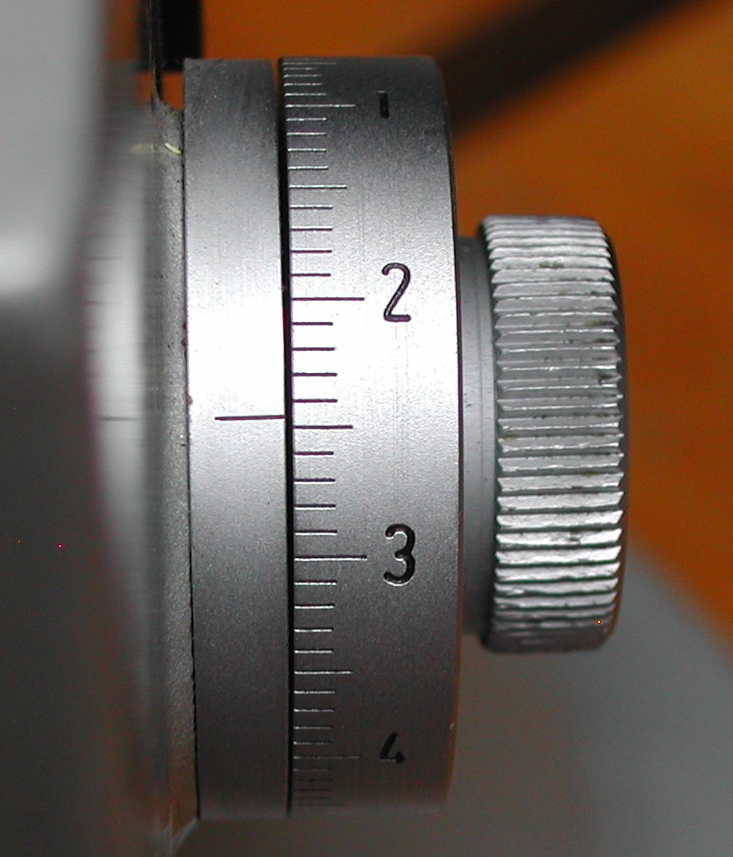
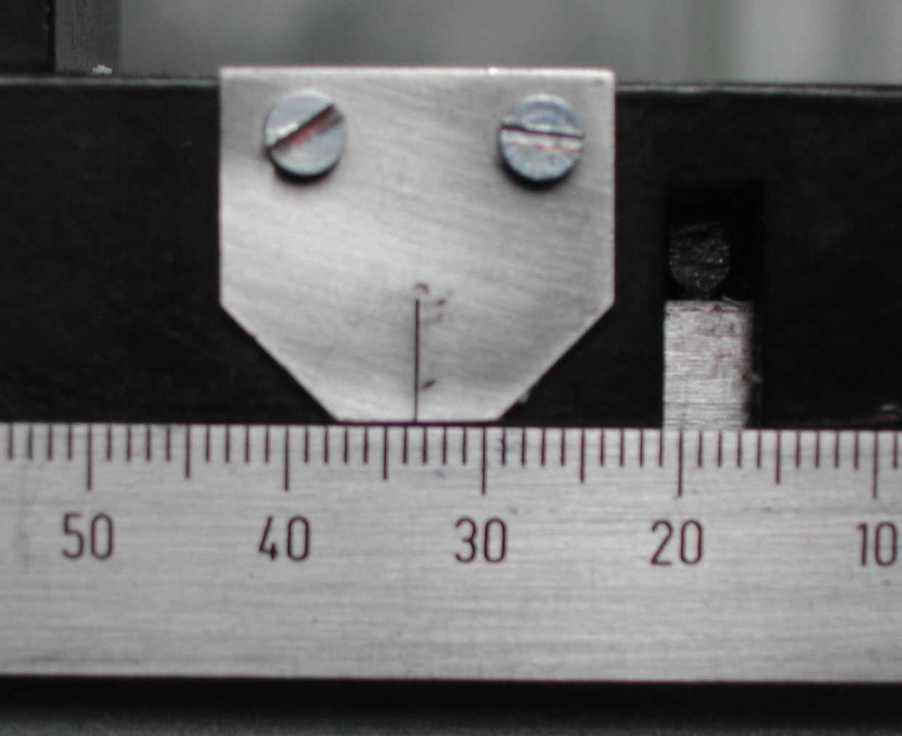
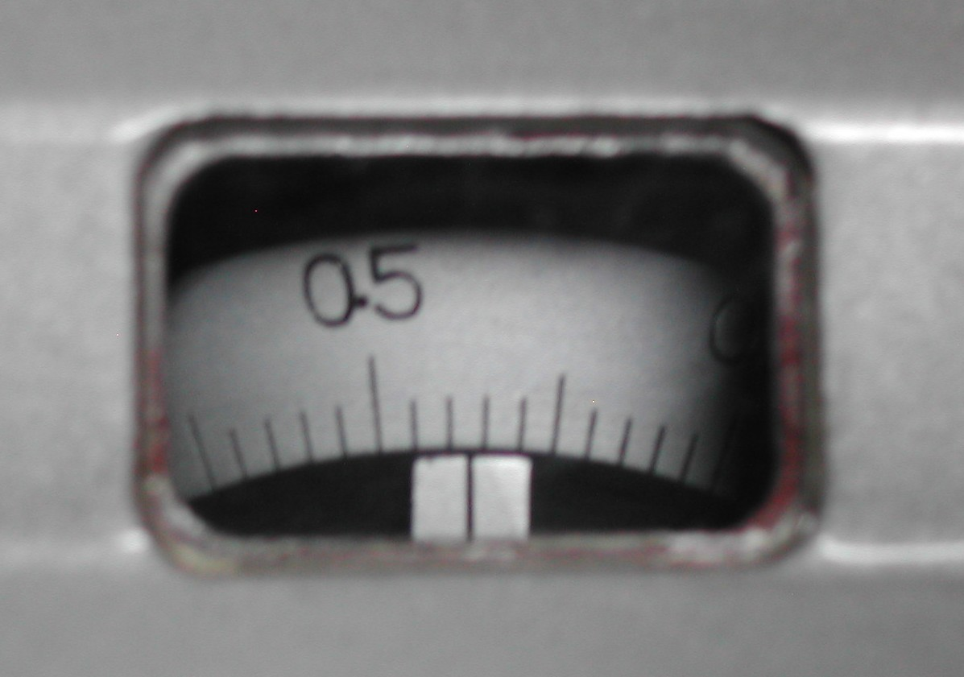
迈克尔逊干涉仪的读数系统
粗动手轮读数窗口
主尺
微动手轮
分度值1mm
分度值10⁻²mm
分度值10⁻⁴mm，可估读至10⁻⁵mm
33＋0.52＋0.00246＝33.52246mm

Slide 24
数据处理
 | 环数N_{i} | d_{i} | i+5 | 环数N_{i+5} | d_{i+5} | Δd=d_{i+5}-d_{i}
1 | 20 |  | 6 | 120
2 | 40 |  | 7 | 140
3 | 60 |  | 8 | 160
4 | 80 |  | 9 | 180
5 | 100 |  | 10 | 200

Slide 25
Thank you

